Slide 1
2024年成都世界园艺博览会
2024年成都世界园艺博览会筹备工作委员会办公室

Slide 2
2024年成都世界园艺博览会简介

Slide 3
2024成都世园会基本情况
活动名称：2024年成都世界园艺博览会
展会级别：B类
举办地点：中国 四川 成都东部新区
举办时间：2024年4月26日-10月28日
布展期：2023年3月1日-2024年2月29日
展览时间： 186天
测试期：2024年3月1日-4月25日
开展期：2024年4月26日-10月28日
活动主题：公园城市 美好人居
办展目标：举办为一届具有时代特征、国际水平、 中国元素、成都特色的高水平园艺盛会
11

Slide 4
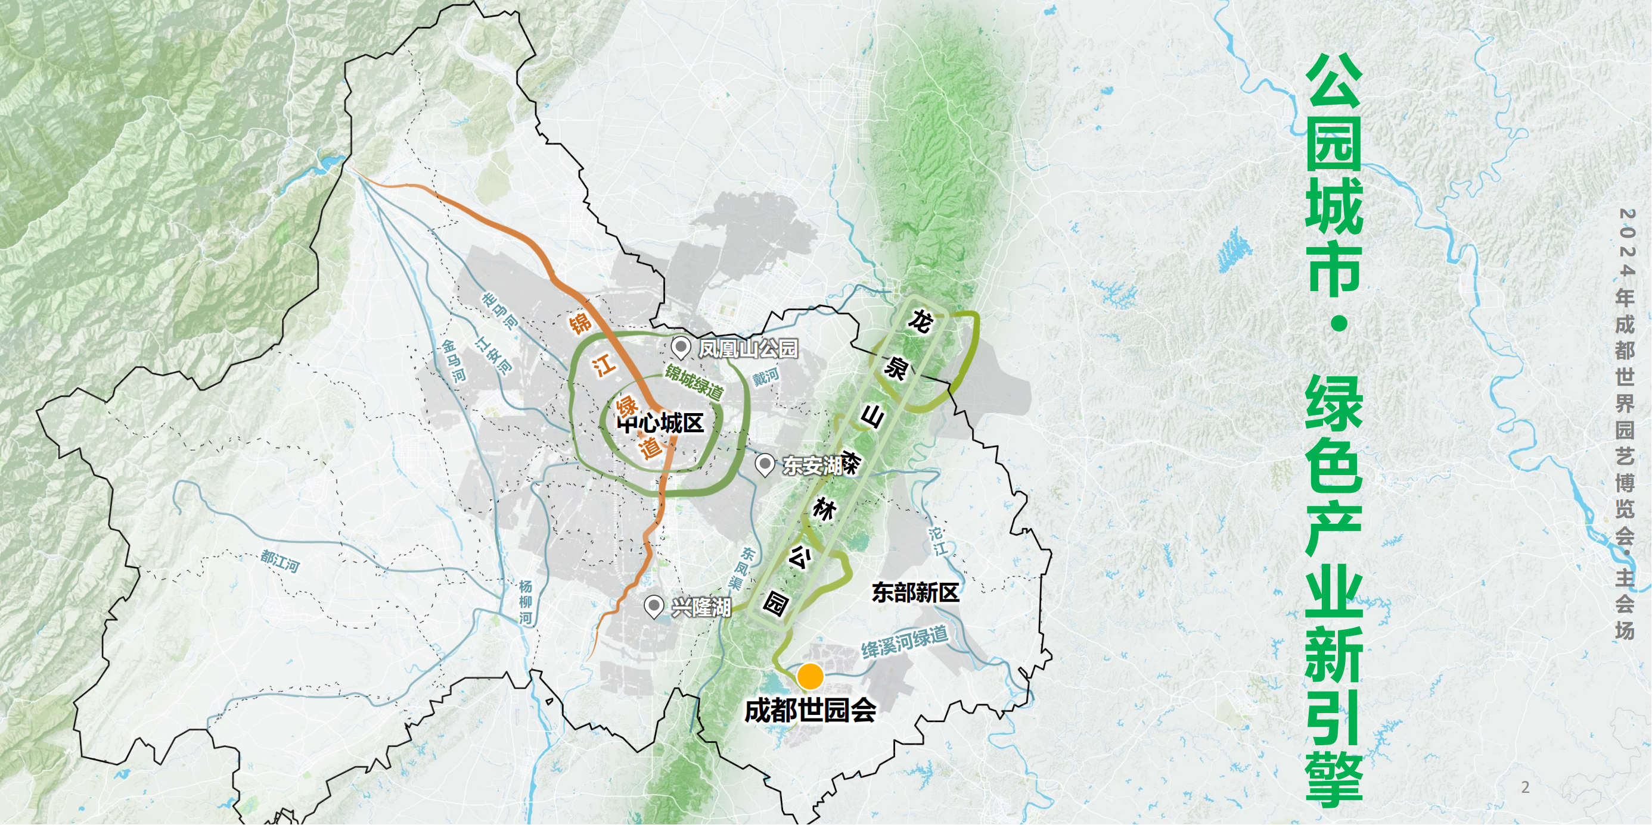
主会场选址·城市区位
2024成都世园会在成都市的定位
9
12

Slide 5
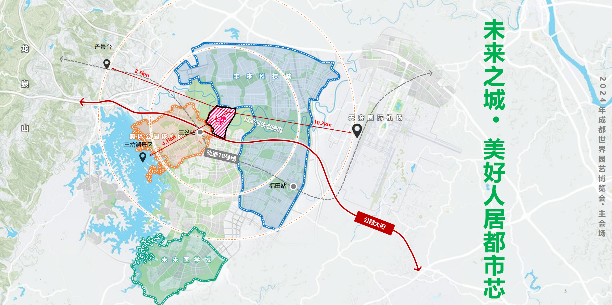
主会场选址·城市区位
2024成都世园会在东部新区的定位
13
10

Slide 6
规划原则
尊重自然 依山就势 梳山水、理林相，因地制宜布置园区设施
15

Slide 7
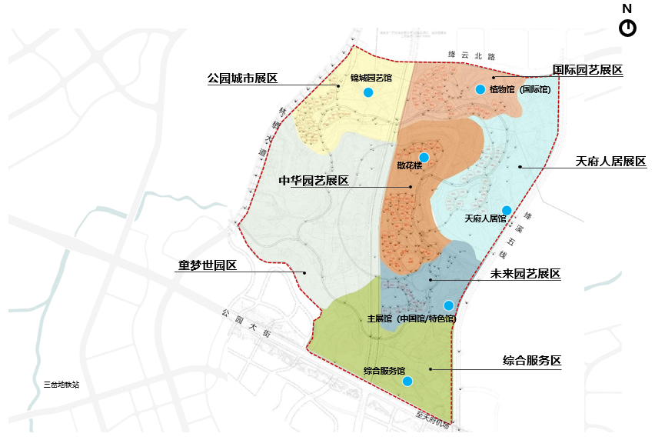
规划布局——七区 百园 六馆
七区：
综合服务区/未来园艺展区/天府人居展区/中华园艺展区/国际园艺展区/ 公园城市展区/童梦世园区
百园：
邀展展园共计117个，特色展园8个
六馆:
主展馆（中国馆）/植物馆（国际馆）/锦城园艺馆 天府人居馆/散花楼/综合服务馆
16

Slide 8
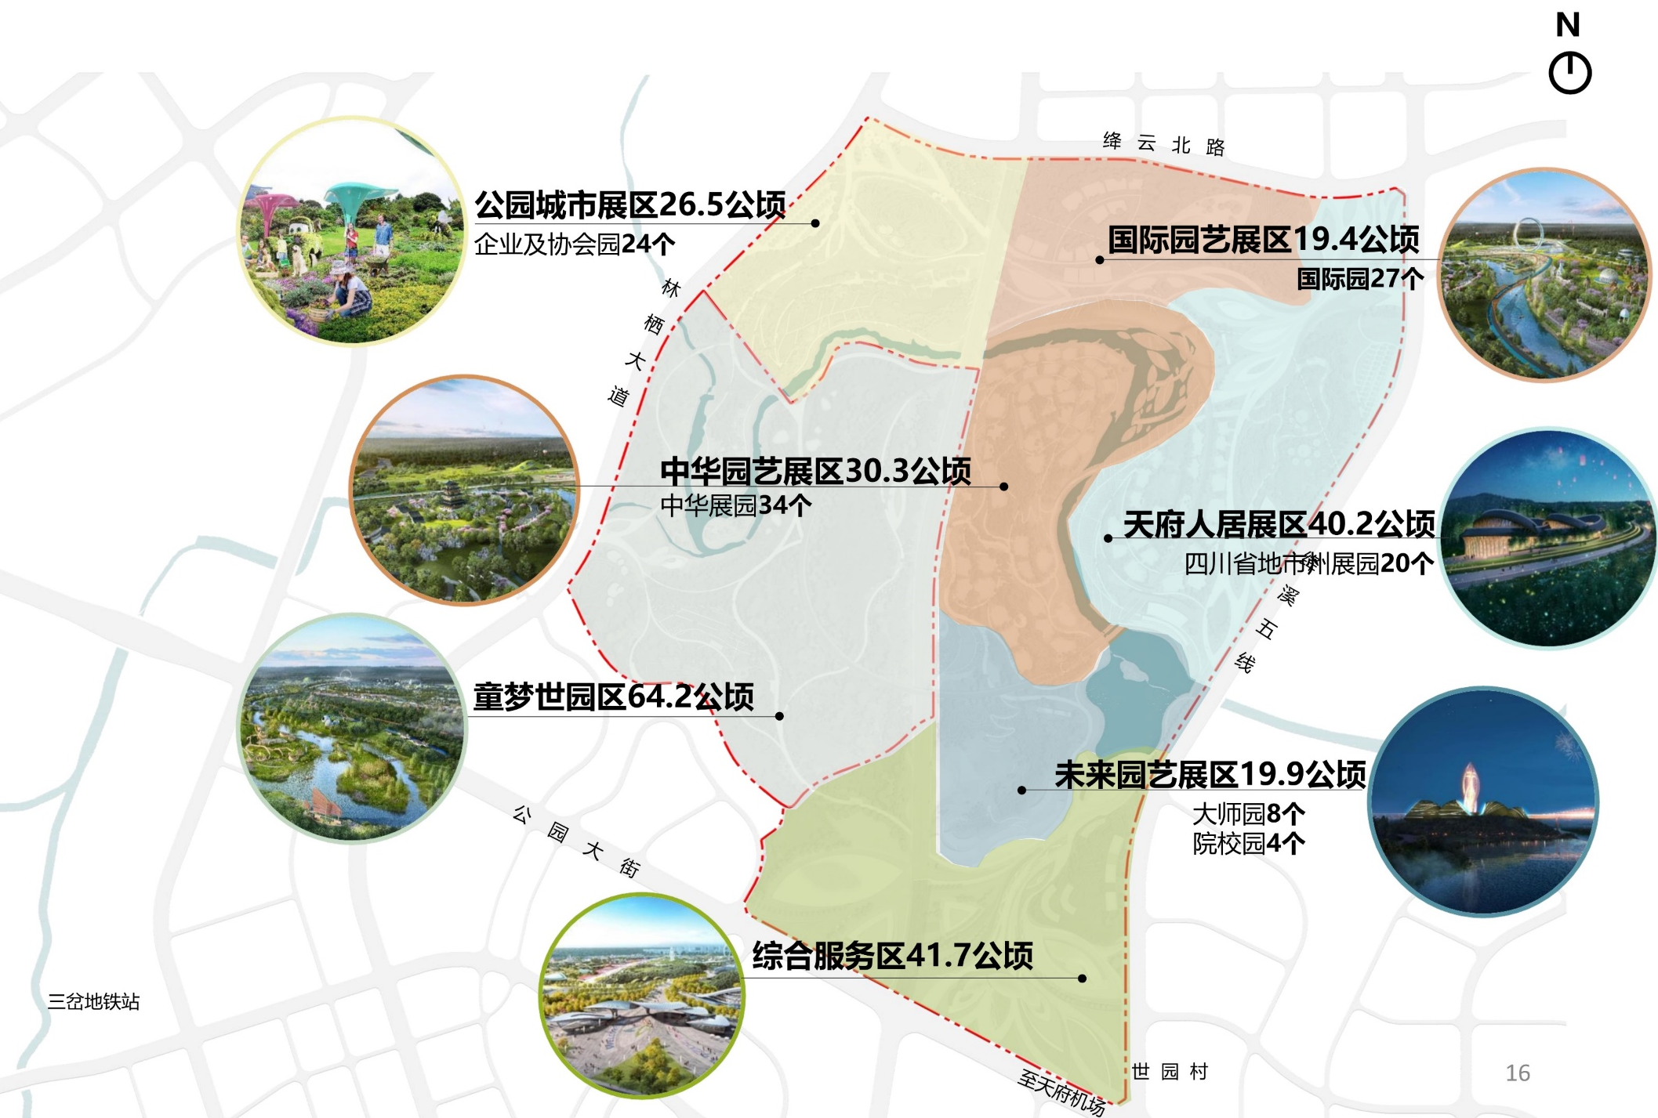
规划布局——七区
七区
综合服务区
未来园艺展区
天府人居展区
中华园艺展区
国际园艺展区
公园城市展区
童梦世园区
17

Slide 9
规划布局——百园（室外展园）
室外展园概括
室外展园位于主要分布于未来园艺展区，中华园艺展区，天府人居展区，国际园艺展区及公园城市展区，均涉及邀展事宜，展园总面积约174700㎡； 规划邀展展园共计117个。
分区 | 展园 | 个数 | 展园面积 （m2） | 规划面积 （ha）
未来园艺展区 | 设计师园 | 8 | 1000~1500m² | 0.95
 | 院校园 | 4 | 1000~1500m² | 0.50
中华园艺展区 | 中华园 | 34 | 1200~8000m² | 6.74
天府人居展区 | 四川地市州园 | 20 | 1000~2000m² | 2.61
国际园艺展区 | 国际园 | 27 | 1000~2000m² | 3.60
公园城市展区 | 企业协会园 | 24 | 1000~2500m² | 3.07
合计 |  |  |  | 17.47
温馨提示：本规划方案将根据邀展进度适时进行科学调整，展区面积及位置将以 2024成都世园会筹委办最新规划图为准。
18

Slide 10
规划布局——百园（室外展园）
按照主浏览动线，从一号口进入，沿主园路依次参观“未来园艺展区，中华园艺展区，天府人居展区，国际园艺展区及公园城市展区”
19

Slide 11
室外展园规划——中华园艺展区
中华园艺展区，位于核心区，靠近绛溪四线及绛溪河。承载中华邀展展园布展。
总共预留含成都34个展园位置，总规划展园面积6.57公顷。单个展园面积在1200~3500 间不等。根据地形条件分为两个片区，南片区游览包括成渝双城园，华北展园、华南展园 等24个园。北片区主要围绕散花楼布局风貌相近的华东、华中展园10个。
展园类型 | 展园数量 | 展园编号 | 占地（平方米）
中华园 | 34 | ZH02 | 5000
 |  | ZH03 | 3500
 |  | ZH04 | 2500
 |  | ZH05 | 2500
 |  | ZH06 | 1500
 |  | ZH07 | 1500
 |  | ZH08 | 1200
 |  | ZH09 | 1500
 |  | ZH10 | 1500
 |  | ZH11 | 2000
 |  | ZH12 | 1500
 |  | ZH13 | 1500
 |  | ZH14 | 1500
 |  | ZH15 | 1500
 |  | ZH16 | 1500
 |  | ZH17 | 1200
 |  | ZH18 | 1200
 |  | ZH19 | 2000
 |  | ZH20 | 2000
 |  | ZH21 | 1500
 |  | ZH22 | 1500
 |  | ZH23 | 1500
 |  | ZH24 | 1500
 |  | ZH25 | 2500
 |  | ZH26 | 1200
 |  | ZH27 | 1500
 |  | ZH28 | 1500
 |  | ZH29 | 1500
 |  | ZH30 | 1500
 |  | ZH31 | 1200
 |  | ZH32 | 1200
 |  | ZH33 | 1500
 |  | ZH34 | 1500

Slide 12
2024年成都世界园艺博览会参展政策

Slide 13
参展政策
资金补贴政策
国内参展城市展园（展馆） 资金补贴
服务保障政策
设立邀展全程服务小组，统筹邀展保障工作。邀展责任部门对参展者全程提供“一对一”服务，帮助协调现场考察选址、规划设计、建设、布展、参加开（闭）幕式等服务事项，直至展会结束。
01
02
STEP 02
参展奖励政策
享有其室外参展园和所建展馆的冠名权
可参与组委会组织的评奖
可获得2024成都世园会纪念品等
宣传营销政策
为参展者及其主要展品的宣传推广匹配优质宣传资源，并提供宣传营销活动配套服务。
03
04
27

Slide 14
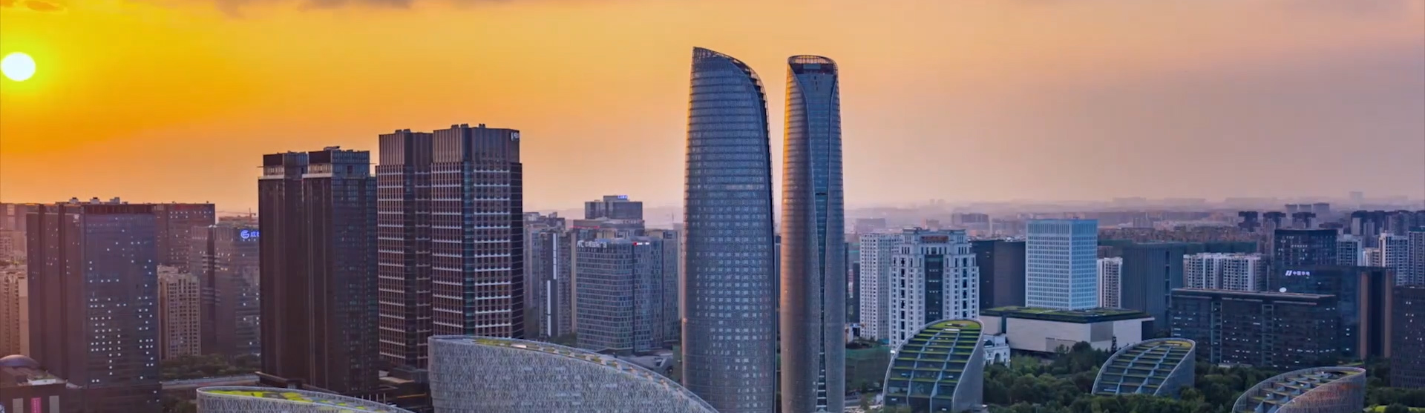
参展政策
2024成都世园会国内外参展城市展园建设资金补贴比例
补贴 40%
投资1200万元 以上
补贴 35%
投资800万元至
1200万元（不含）
补贴 30%
投资500万元至
800万元（不含）
补贴 25%
投资300万元至
500万元（不含）
28

